Slide 1








TEMA 12:
Geometría Analítica
VECTORES EN EL PLANO
OPERACIONES CON VECTORES
PUNTO MEDIO. DISTANCIA ENTRE 2 PUNTOS.

Slide 2
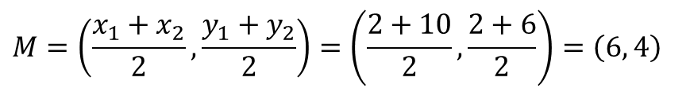
TEMA 12: Geometría Analítica
Las coordenadas del punto medio de un segmento son la semisuma de las coordenadas de sus extremos.
La distancia entre 2 puntos se puede calcular como el módulo del vector que une dichos puntos.
$$M=\left(\frac{x_{1}+x_{2}}{2}, \frac{y_{1}+y_{2}}{2}\right)=\left(\frac{2+10}{2}, \frac{2+6}{2}\right)=\left(6, 4\right)$$
B (10, 6)
$$\vec{\left|AB\right|}=\sqrt{x^{2}+y^{2}}=\sqrt{8^{2}+4^{2}}=\sqrt{64+16}=\sqrt{80}$$
M (6, 4)
$$\vec{\left|AB\right|}=\sqrt{80}=\sqrt{2^{4}∙5}=4∙\sqrt{5}$$
A (2, 2)

